Slide 1
DCT域图像水印：嵌入对策与算法
DCT域图像水印:嵌入对策和算法 黄继武 1,2 ,Yun 中山大学电子系,广州510275;2 中国科学院自动化所模式识别国家重点实验室,北京 100080;

Slide 2
实验目的
仿真《DCT 域图像水印:嵌入对策和算法》一文中的水印嵌入与提取算法。通过基于对图像DCT 系数振幅的定量分析，体会DC 分量比任何AC 分量有更大的感觉容量这一特点， 实现把视觉系统纹理掩蔽特性结合到水印编码过程的自适应水印算法。

Slide 3
实验内容
一、该算法选择在变换域嵌入水印，体会变换域算法的优点
（1）在变换域中嵌入的水印信号能量可以分布到空域的所有像素上, 有利于保证水印的不可见性。
（2）在变换域, 视觉系统(HVS)的某些特性(如频率掩蔽特性)可以更方便地结合到水印编码过程中。

Slide 4
二、对DCT域系数进行分析，探讨水印应放在哪里
为提高稳健性与保证不可见性，主流算法选择将水印嵌入DCT域的中频系数中。本算法通过对图像块DCT系数定性/定量分析提出了新的看法：从稳健性的角度，在保证水印不可见性的前提下，DC 分量比AC(交流)分量更适合于嵌入水印。

Slide 5
三、仿真实现本文提出的利用DC分量的自适应水印算法
基本思路：
（1）利用DC 分量来嵌入水印
（2）利用视觉系统的照度掩蔽（背景越亮，可见性门限越高）和纹理掩蔽（背景纹理越复杂，可见性门限越高）特性，根据空域中的块分类结果，水印强度自适应地调整，分类器参数采用边缘点密度。

Slide 6
四、测试该算法稳健性
（1）针对JPEG压缩
（2）针对高斯噪声
（3）针对椒盐噪声
（4）针对剪切
（5）针对均值滤波

Slide 7
实验过程及结果
1、探讨水印嵌入DCT域的位置
（1）比较AC系数与DC系数的振幅
（2）比较水印嵌入AC分量与DC分量的稳健性

Slide 8
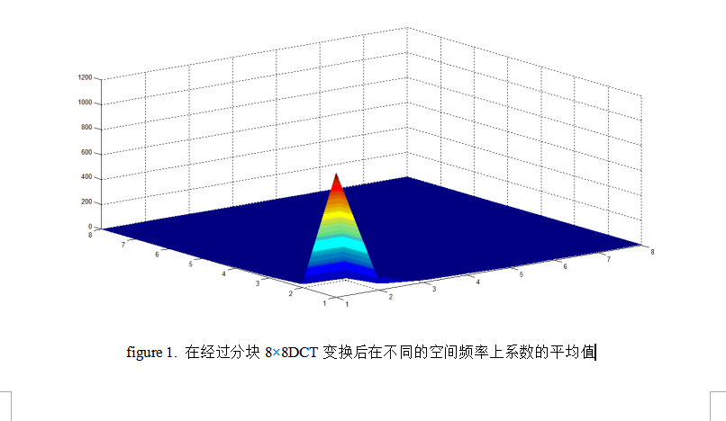
（1）比较AC系数与DC系数的振幅
（1）与AC系数比DC系数的振幅大得多。可改变的绝对值比AC 系数大得多。这意味着DC 系数具有比AC 系数更大的感觉容量。

Slide 9
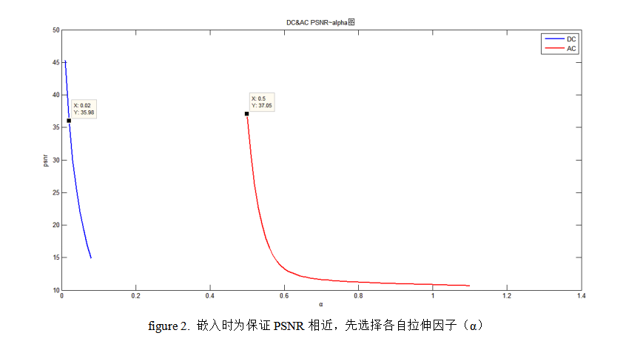

（2）比较水印嵌入AC分量与DC分量的稳健性

Slide 10
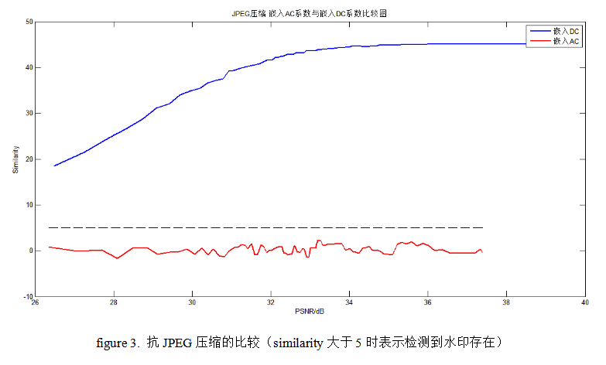
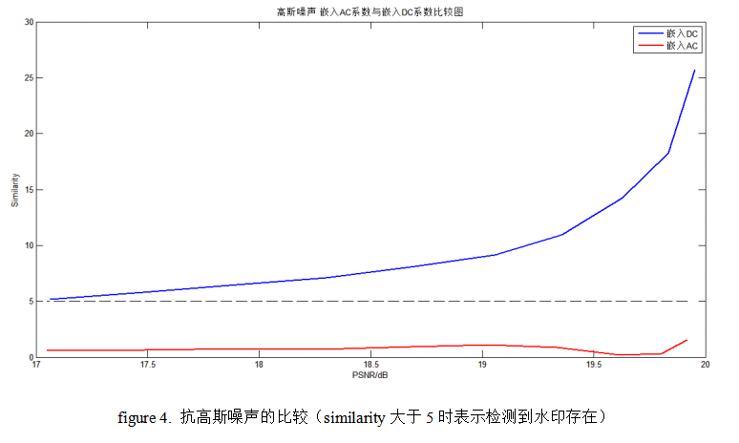
Notes:
（2）分别在DC分量与低频AC分量嵌入水印后，在psnr相近的情况下，嵌入DC分量对JPEG压缩和Gaussian 噪声干扰的稳健性能更好。
在DCT域，就稳健性而言，DC分量最适合嵌入水印，在经过常见信号处理和噪声干扰后仍能很好的保留水印信息且具有较大的感觉容量。

Slide 11
2、利用DC分量的自适应水印算法
（1）图像分裂（8x8）
（2）分类
* 图像纹理越强，水印的可见性门限越高，即可以嵌入更高强度的水印信号。根据图像的局部纹理复杂性，尽可能提高嵌入水印的强度，是提高水印稳健性的有效办法。为此,把图像块分为二类：具有较弱纹理的为第一类, 记为S1：较强纹理的图像块为第二类，表示为S2 。由于边缘点代表图像像素灰度的突变点，图像块内边缘点越多，纹理越强。因此，边缘点密度可用于块的分类。

Slide 12
（3）水印嵌入
①生成待嵌入水印序列，水印W由服从高斯分布N(0,1)的随机序列所构成（由cox等人的研究可得，由高斯随机序列构成的水印具有最好的稳健性）
②分类后，对每一图像块进行DCT变换，根据公式嵌入水印
*嵌入公式（Fk(u’,v’)为DCT变换后系数值，α为拉伸系数，xi为待嵌入水印）：

Slide 13

（4）水印提取（嵌入的逆过程）

Slide 14

3、算法稳健性测试
相似度检测
目的：比较待测水印序列与嵌入的水印序列的相似度，检验是否有水印嵌入以及该算法的鲁棒性。
水印存在与否的判定标准为:若ρ(W＊, W)>T2 , 可以判定被测图像中有水印W 存在;否则, 没有水印W。若W＊与W 不相关, ρ(W＊ , W)> T2 的概率等于具有Gaussian 分布的随机变量超过其均值T2 倍方差的概率.本文中, T2 被设定为5 .

Slide 15
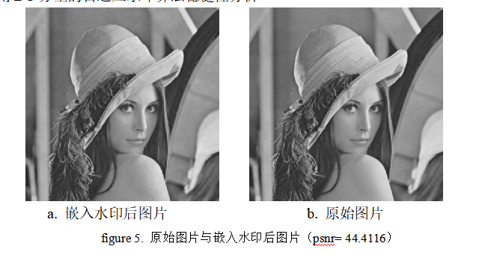

Slide 16
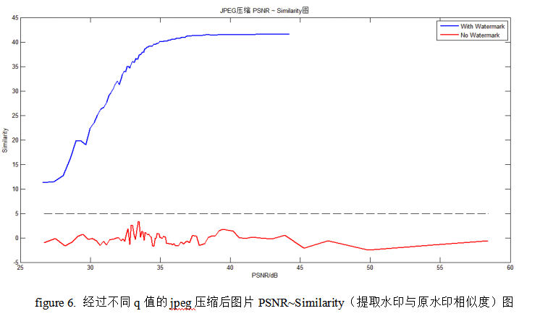
（1）针对JPEG压缩

Slide 17
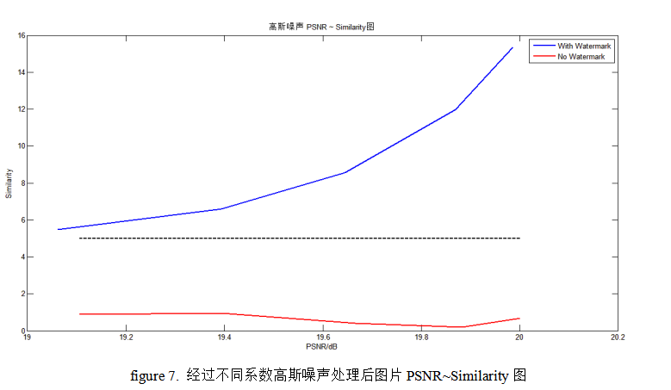
（2）针对高斯噪声

Slide 18
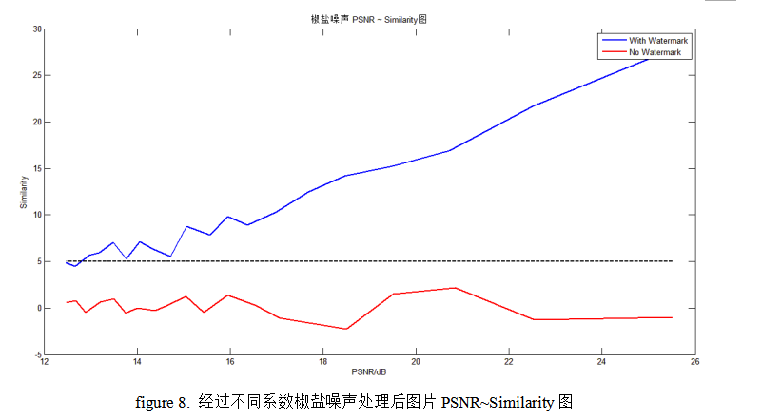
（3）针对椒盐噪声

Slide 19
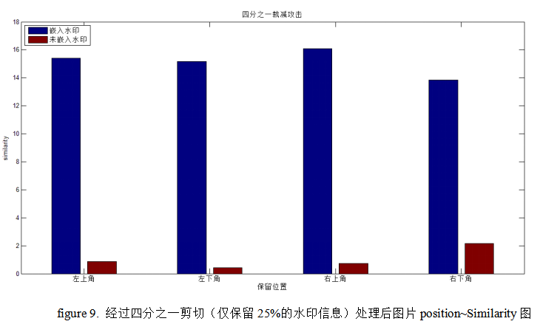
（4）针对剪切

Slide 20
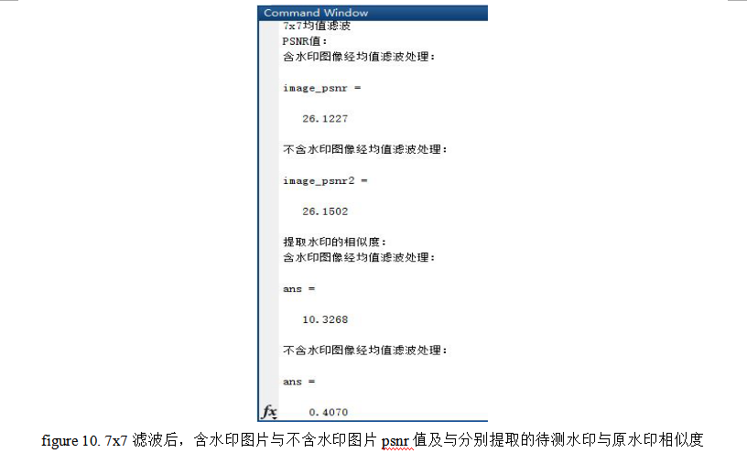
（5）针对均值滤波

Slide 21
结论
本文提出的基于块分类的自适应水印算法具有很好的抗常见信号处理（如JPEG 压缩、低通滤波、裁剪等）和噪声干扰的性能。图5分别为原始图像和嵌入水印后的图像，主观视觉效果及所得psnr值证实水印的不可见性。图6 证实了水印抗压缩编码的稳健性，当含有水印的图像经JPEG压缩后的PSNR 低达26dB 时，水印尚未丢失。图7、8则证实了水印抗噪声干扰的稳健性。另外，嵌入水印的图像在分别经过7 ×7 均值滤波、四分之一裁剪(丢失75%的水印信息)操作情况下，仍具有较好的鲁棒性。综上，该算法充分论证了在DC分量上嵌入水印信息的可行性。

